Slide 1
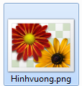
BÀI 4: CÁC THAO TÁC VỚI TỆP

Slide 2
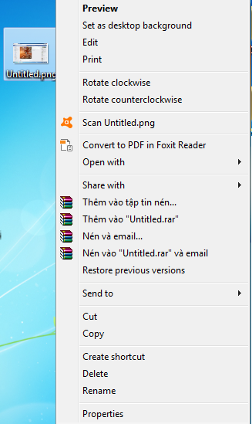
1. Đổi tên (Rename) tệp
Các thao tác đổi tên tệp:
Bước 1: Nháy phải chuột vào tệp cần đổi tên, chọn Rename
Bước 2: Gõ tên mới cho tệp
Bước 3: Nhấn Enter

Slide 3
Thực hiện thao tác đổi tên tệp Hinhvuong thành HinhVuong ở Bài 3

Slide 4
Chú ý: Không được dùng các ký hiệu sau trong tệp /, \, :, ?,”< >. Tên tệp không quá 225 ký tự.
- Nếu đổi tên tệp giống tệp có sẵn (có cùng phần tên và phần mở rộng) trong cùng thư mục, máy tính sẽ hiển thị cửa sổ cảnh báo việc đặt trùng tên. Em có thể chọn Yes đồng ý hoặc No để hủy bỏ việc đặt tên

Slide 5
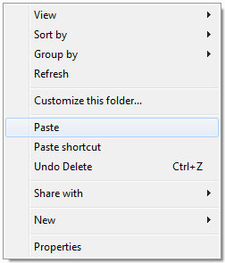
2. Sao chép (Copy) tệp
Các thao tác sao chép tệp
Bước 1: Nháy phải chuột vào tệp cần sao chép, chọn Copy
Bước 2: Mở thư mục sẽ chứa, nháy phải chuột, chọn Paste

Slide 6
3. Xóa (Delete) tệp
Các thao tác xóa tệp:
Bước 1: Nháy phải chuột vào tệp cần xóa, chọn Delete
Bước 2: Chọn Yes vào cửa sổ vừa xuất hiện/ Nhấn Enter

Slide 7
Nêu lại các bước để đổi tên tệp, sao chép tệp và xóa tệp

